Slide 1
机器学习
基本概念与模式的理解（逻辑回归）
Notes:
天眼查，w3cschool

Slide 2
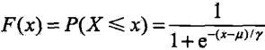
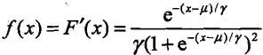
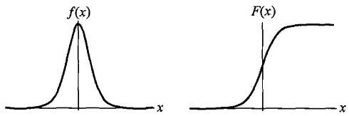
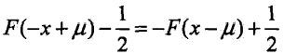
逻辑斯蒂分布
Logistic distribution
设X是连续随机变量，X服从Logistic distribution，
分布函数：
密度函数：
 μ为位置参数，γ大于0为形状参数，(μ,1/2)中心对称

Slide 3
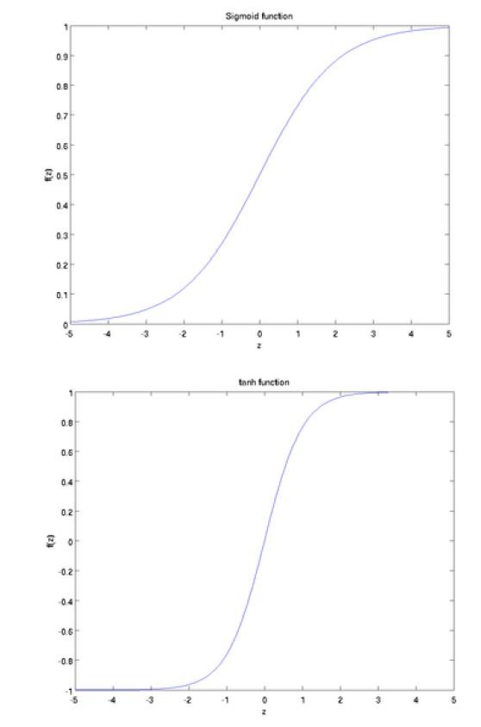
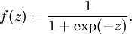
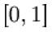
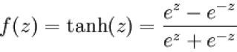
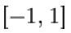
Sigmoid：
双曲正切函数（tanh）

Slide 4
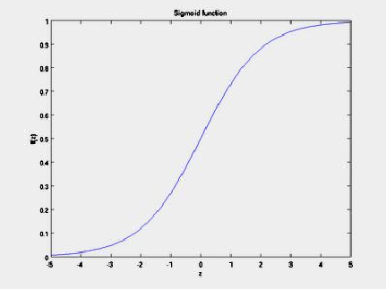
def sigmoid(inX):
return 1.0/(1+exp(-inX))

Slide 5
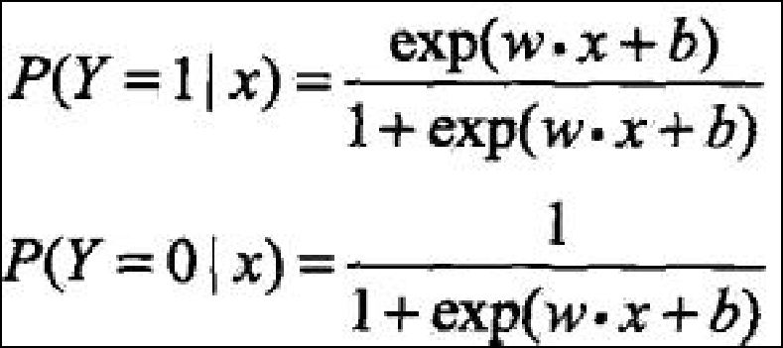
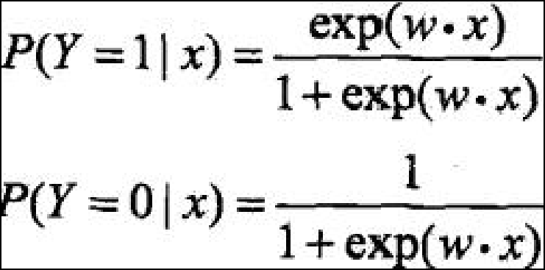

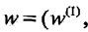
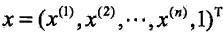
二项逻辑斯蒂回归
Binomial logistic regression model
由条件概率P(Y|X)表示的分类模型
形式化为logistic distribution
X取实数，Y取值1,0

Slide 6
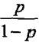
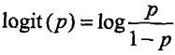
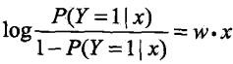
二项逻辑斯蒂回归
事件的几率odds：事件发生与事件不发生的概率之比 为
称为事件的发生比(the odds of experiencing an event),
对数几率：
对逻辑斯蒂回归：

Slide 7
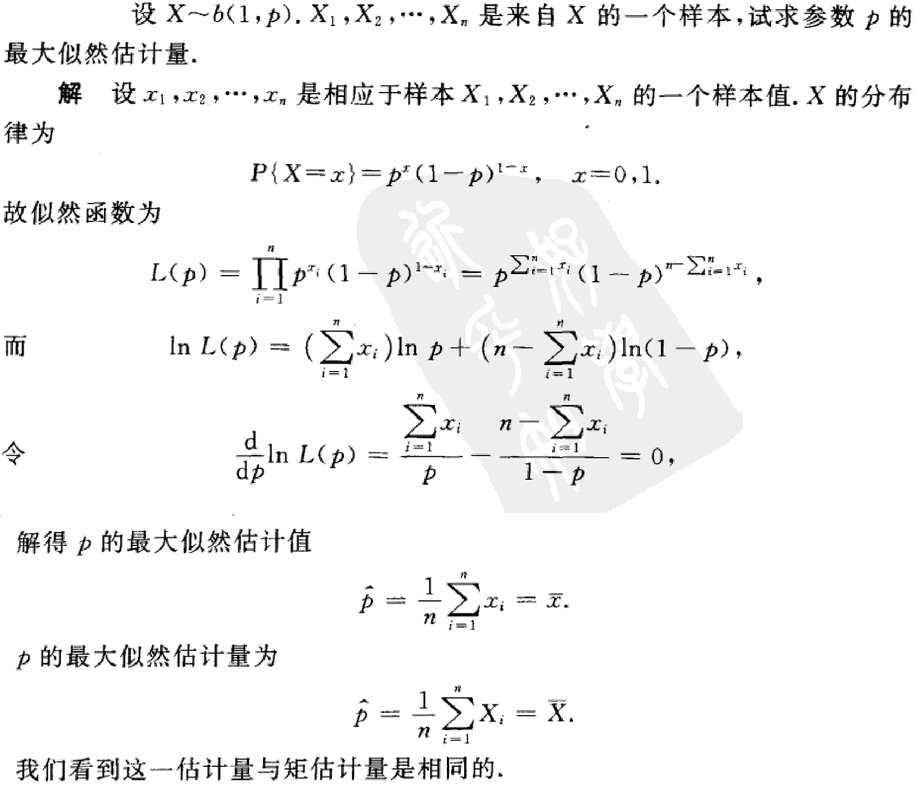
最大似然估计的例题

Slide 8
似然函数
logistic分类器是由一组权值系数组成的，最关键的问题就 是如何获取这组权值，通过极大似然函数估计获得，并且 Y~f(x;w)
似然函数是统计模型中参数的函数。给定输出x时，关于参 数θ的似然函数L(θ|x)（在数值上）等于给定参数θ后变量X 的概率：L(θ|x)=P(X=x|θ)
似然函数的重要性不是它的取值，而是当参数变化时概率 密度函数到底是变大还是变小。
极大似然函数：似然函数取得最大值表示相应的参数能够 使得统计模型最为合理

Slide 9
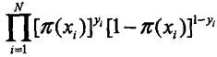
似然函数
那么对于上述m个观测事件，设
其联合概率密度函数，即似然函数为：
目标：求出使这一似然函数的值最大的参数估，w₁,w₂,…,w_{n}
使得L(w)取得 最大值。
对L(w)取对数：

Slide 10
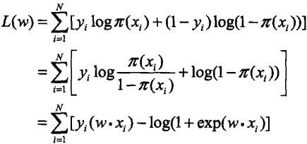
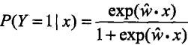
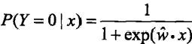
模型参数估计
对数似然函数
对L(w)求极大值，得到w的估计值。
通常采用梯度下降法及拟牛顿法，学到的模型：

Slide 11
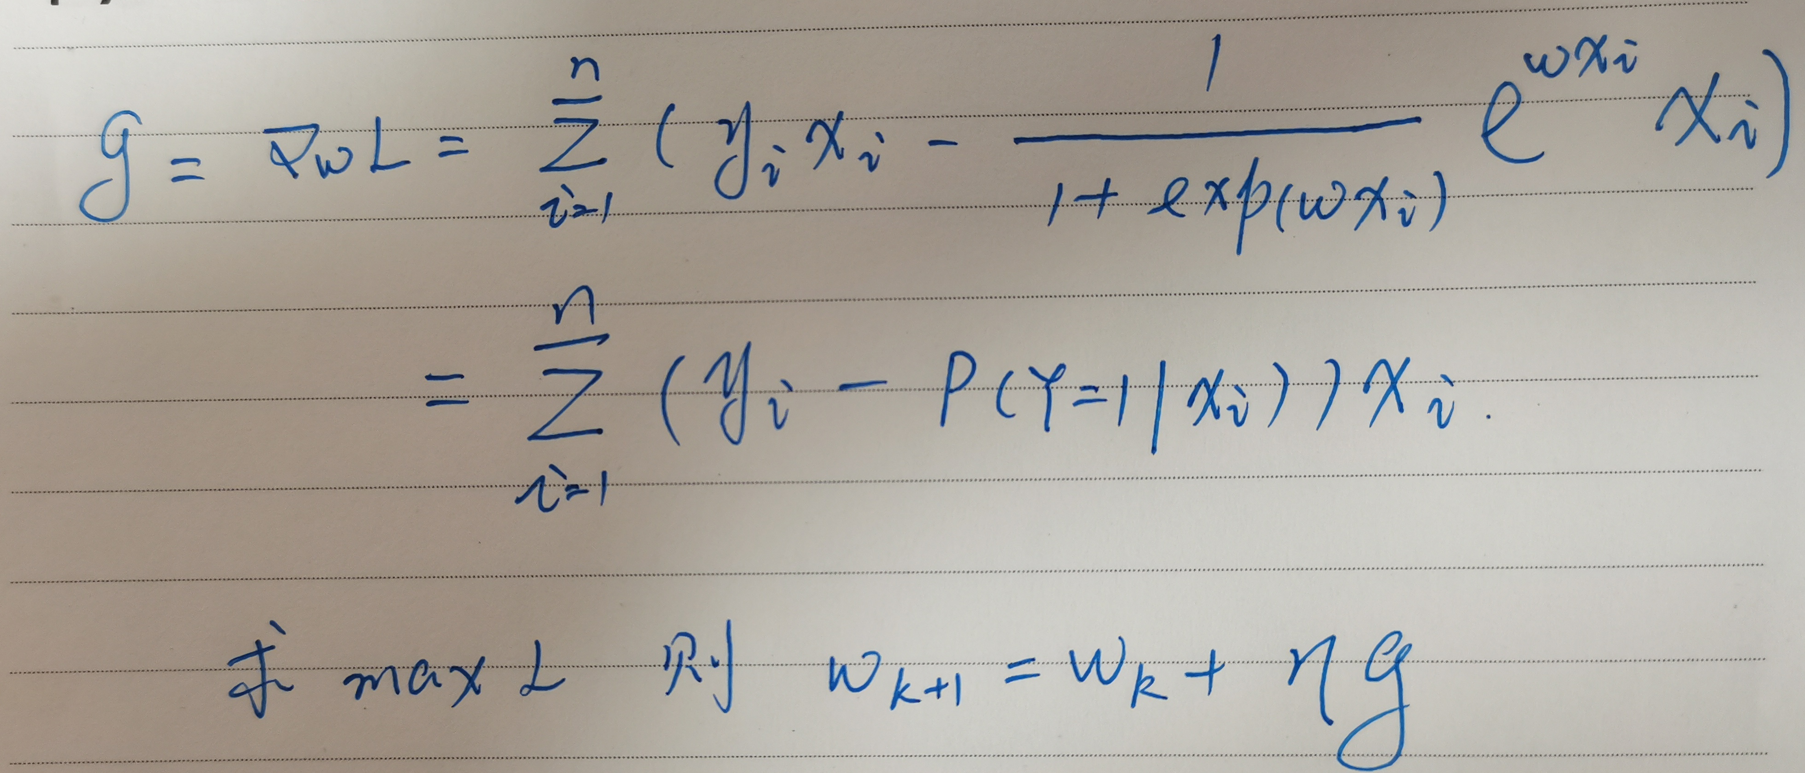
具体求解过程

Slide 12
代码讲解
见代码

Slide 13
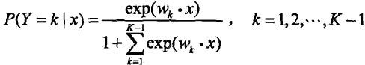
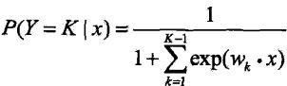
多项logistic回归
设Y的取值集合为
多项logistic回归模型

Slide 14
第08次作业
对sigmoid函数，
证明
完成最大似然估计的例题，从模型、参数、最优化 的角度解释解题的方法和过程。
手写推导逻辑回归的全过程（不光是数学推导，还包括sigmoid函数的意义、算法的基本思想，优化的过程等）
调包使用sklearn的逻辑回归，完成一个示例。
再现ml0701_logit_stochastic_iris.py，调整学习率和迭代次数，展示不同参数下的结果。

Slide 15
谢谢大家
THANKS

